Slide 1
Patologi i nervesystemet
Max Korbmacher
PhD Stipendiat, FHS, HVL

Slide 2

Innhold
Bakgrunn
  Nevroimmunsystemet
  Vanlig utvikling & atrofi
Betennelsesykdommer
Epilepsi
Infeksjonssykdommer
Degenerative sykdommer
Psykiatriske sykdommer

Slide 3
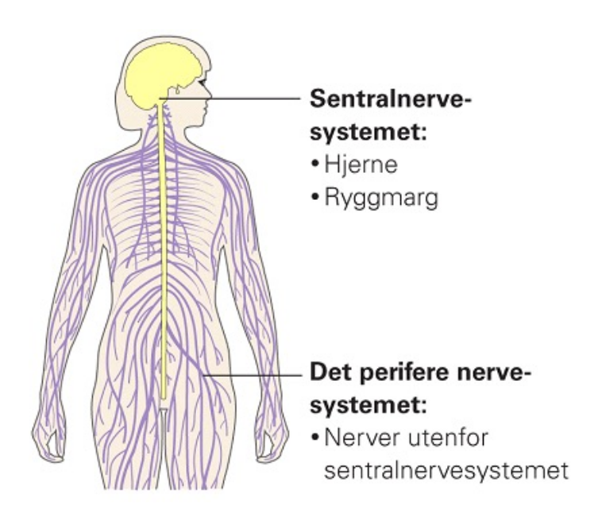
1. Bakgrunn: Nervesystem
Nervesystemet kan deles opp i det sentrale og perifere nervesystemet

Slide 4
1. Bakgrunn: Immunsystem
Hjernen har sitt eget immunsystem: det nevroimmune system
Tre hovedoppgaver
1) Filtrasjon gjennom blod-hjerne og blod-CSF barrieren
2) Styring betennelsesrespons og reparasjon av skadete nevroner
3) Mobilisering av immunsystemet mot inntrengere

Slide 5
1. Bakgrunn: Immunsystem
Forskjeller mellom hjernens og kroppens immunsystem
  Oppbygging: nevroimmunsystem har egene celler: gliaceler
    Astrocyter, mikroglia, oligodendrocyter
  Bare mastcellene fra kroppens immunsystem er tilstede, men andre immunceller kan krysse barrierene hvis det trengs
  Plastisitet: synapsene utformes når vi er våkne og ubrukte synapser blir spist av gliaceller under søvn

Slide 6
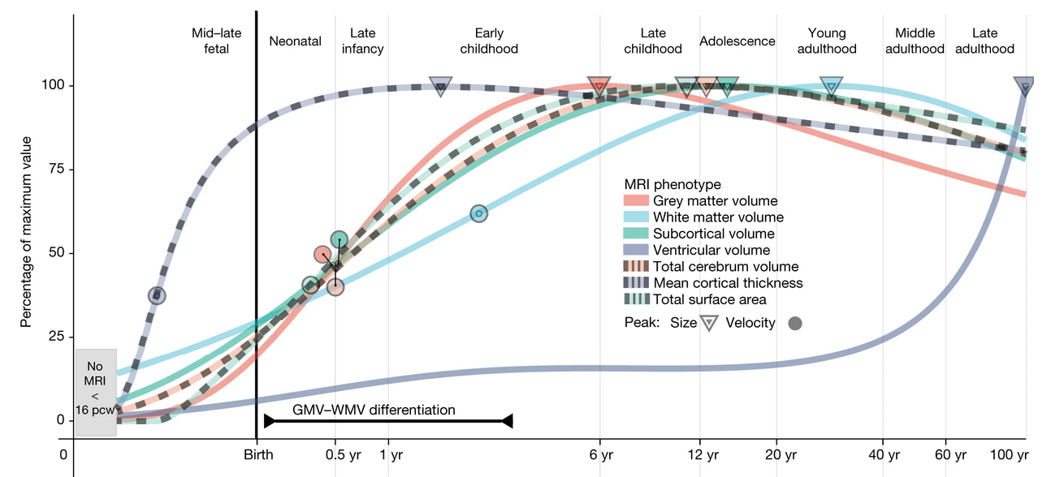
1. Bakgrunn: Vanlig Utvikling
Hjernen er i stadig forandring:
  Vekst, deretter atrofi, underveis plastisk

Slide 7
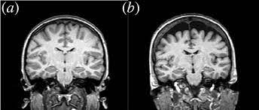
1. Bakgrunn: Vanlig Utvikling
Hjernen er i stadig forandring:
  Vekst, deretter atrofi, underveis plastisk

Slide 8
Innhold
Bakgrunn
  Nevroimmunsystemet
  Vanlig utvikling & atrofi
Betennelsesykdommer
Epilepsi
Infeksjonssykdommer
Degenerative sykdommer
Psykiatriske sykdommer

Slide 9
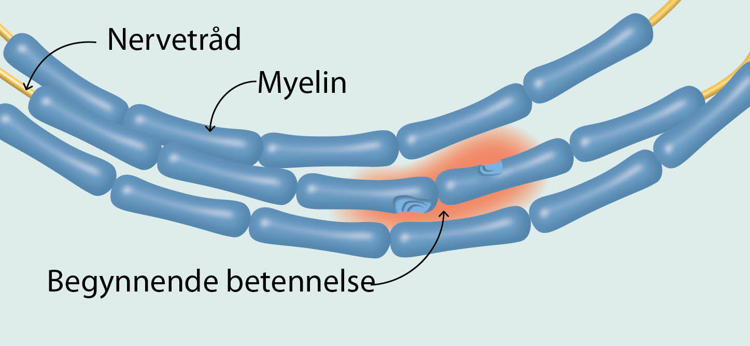
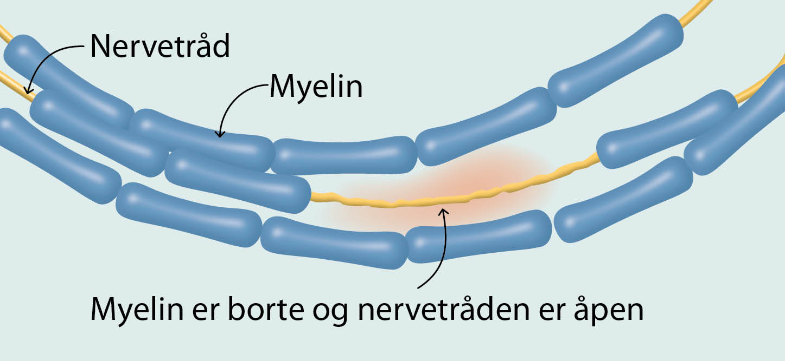
2. Betennelsesykdommer: MS
Eksempel Multipel Sklerose (MS)
Sykdom som ødelegger myelinlaget rundt nervetråder i hjernen og ryggmargen

Slide 10
2. Betennelsesykdommer: MS
Kommunikasjonsproblemer mellom nervene
Symptomer: avhengig av graden av myelinødeleggelse og lokasjonen
Symptomer komme ofte i anfall («attakker»)
Første symptomer forbigående, kommer snart tilbake etter symptomfri periode
Typisk utvikles symptomene i løpet av noen dager eller uker, noen ganger mer langsomt
Forekomst: ca. 10.500 nordmenn har MS

Slide 11
2. Betennelsesykdommer: MS
Vanlige startsymptomer
  Synsforstyrrelser - tåkesyn, flimmer i synsbildet og dobbeltsyn
  Kraftsvekkelse i en arm eller et ben, eventuelt kan det vise seg ved redusert tempo eller utholdenhet
  Manglende kontroll av muskler (klossethet)
  Svekket gangfunksjon og balanseproblemer
  Nedsatt arbeidsevne og tretthet
  Forstyrrelser i vannlatings- og seksualfunksjoner
  Unormale reaksjoner på kulde og varme, samt endret hudfølelse

Slide 12
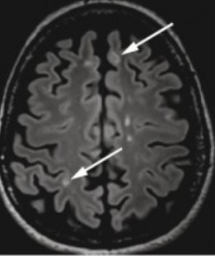
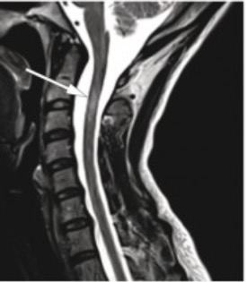
2. Betennelsesykdommer: MS

Slide 13
2. Betennelsesykdommer: MS
Diagnostikk
  Sykehistorien er viktig - attakker?
  I tidlig fase: Ofte vanskelig å påvise tegn til sykdom ved vanlig legeundersøkelse
  Etter hvert blir funnene som regel tydelige
  Diagnosen stilles på grunnlag av:
    1)Sykehistorie
    2) funn ved legeundersøkelse
    3)MR
    4) spinalvæskeundersøkelse

Slide 14
2. Betennelsesykdommer: MS
Behandling
  Individuell tilpasning
  Ingen behandling kan kurere sykdommen, men behandling kan bremse den
  Veldig mange gode alternativ er kommet !
    Beinmargstransplantasjon: Aktuelt ved hissig, attakkvis sykdom med hyppige attakker. Men også bare bremsende!
    I tillegg satses det også mye på å lindre plagsomme symptomer, og på opptrening (rehabilitering). God nytte av behandling og trening i samarbeid med fysioterapeuter.

Slide 15
Innhold
Bakgrunn
  Nevroimmunsystemet
  Vanlig utvikling & atrofi
Betennelsesykdommer
Epilepsi
Infeksjonssykdommer
Degenerative sykdommer
Psykiatriske sykdommer

Slide 16
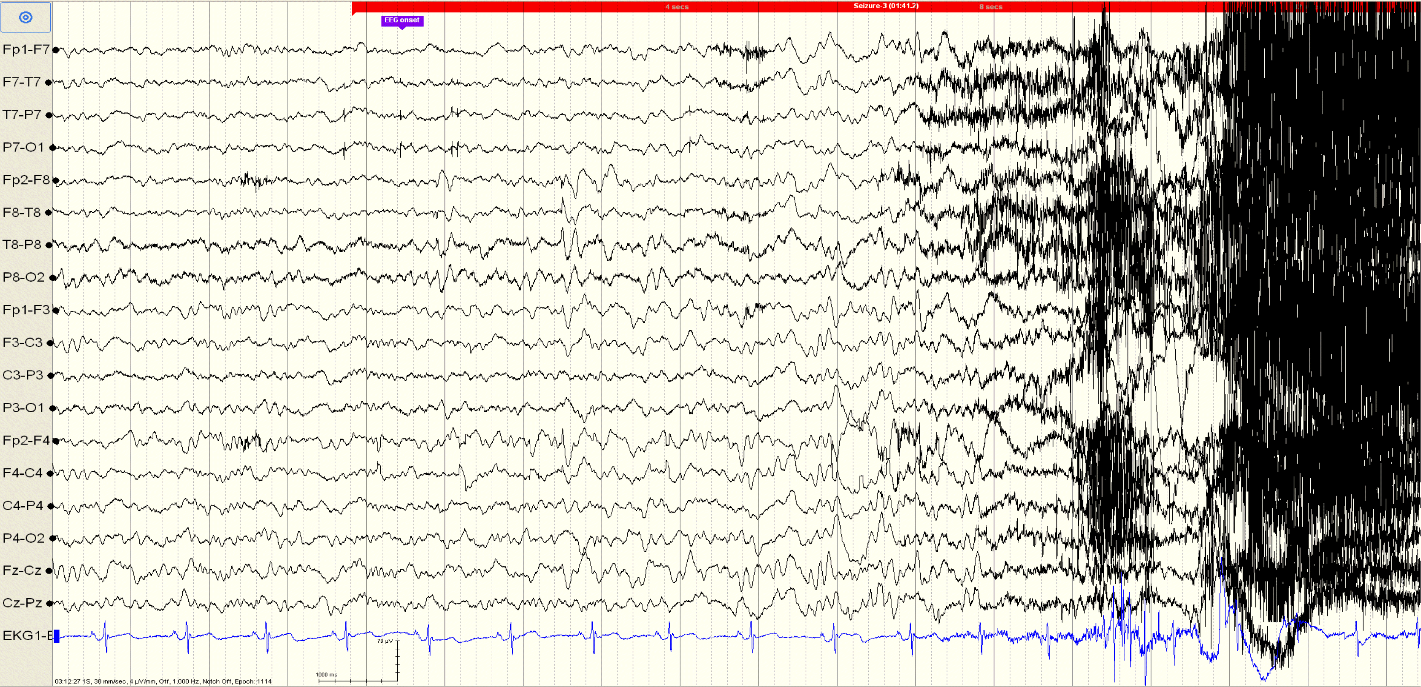
3. Epilepsi
Vi bruker bare 20% av vår hjernekapasitet samtidig.
Hva hvis vi bruker mye, mye mer?
Epileptisk anfall

Slide 17
3. Epilepsi
https://www.youtube.com/watch?v=9NEG6tRB5f4#

Slide 18
3. Epilepsi
ca. 40.000 nordmenn har epilepsi
Alle sykdommer eller skader av hjernen kan forårsake epilepsi
  Traume, hjerneslag, betennelse, infeksjon
Hos over 50% forblir årsaket ukjent

Slide 19
3. Epilepsi
Forskjellige typer anfall
  Generalisert
    Hva man kjenner fra film: first fall så krampefasen
    Bilateral overstyring av hjerneaktivitet
  Fokal
    Bevart eller redusert bevissthet, rar føleslse eller ukontrollerbare bevegelser
    Unilateral overstyring av hjerneaktivitet
  Absencer
    5-15 sekunder, mindre motoriske symptomer, ofte hos barn

Slide 20
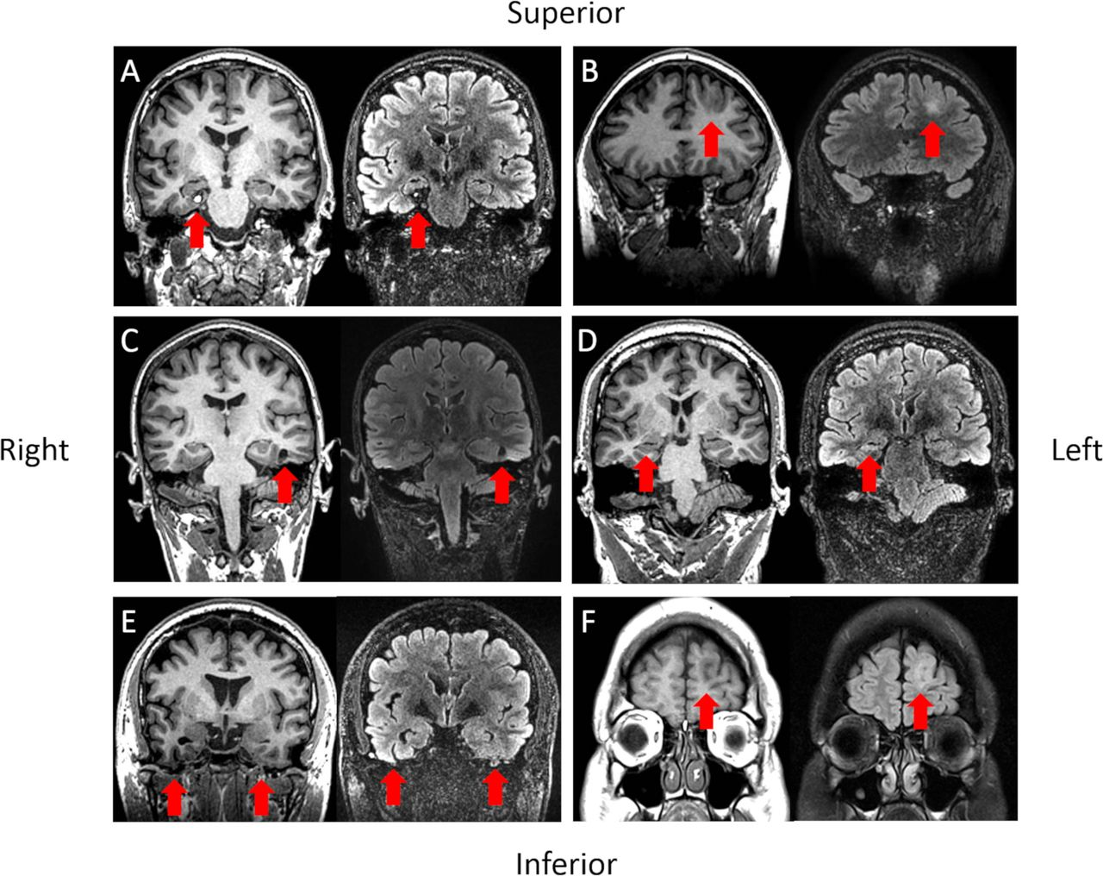
3. Epilepsi

Slide 21
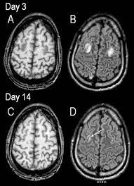
3. Epilepsi

Slide 22
3. Epilepsi
Lær deg mer om epilepsi fra Oslo universitetssykehusets videoserie:
  https://oslo-universitetssykehus.no/avdelinger/nevroklinikken/spesialsykehuset-for-epilepsi-sse/hva-er-epilepsi-ny-filmserie

Slide 23
Innhold
Bakgrunn
  Nevroimmunsystemet
  Vanlig utvikling & atrofi
Betennelsesykdommer
Epilepsi
Infeksjonssykdommer
Degenerative sykdommer
Psykiatriske sykdommer

Slide 24
4. Infeksjonssykdommer
a

Slide 25
Innhold
Bakgrunn
  Nevroimmunsystemet
  Vanlig utvikling & atrofi
Betennelsesykdommer
Epilepsi
Infeksjonssykdommer
Degenerative sykdommer
Psykiatriske sykdommer

Slide 26
5. Degenerative Sykdommer
a

Slide 27
Innhold
Bakgrunn
  Nevroimmunsystemet
  Vanlig utvikling & atrofi
Betennelsesykdommer
Epilepsi
Infeksjonssykdommer
Degenerative sykdommer
Psykiatriske sykdommer

Slide 28
6. Psykiatriske Sykdommer
a

Slide 29
Takk for oppmerksomheten!

